Slide 1
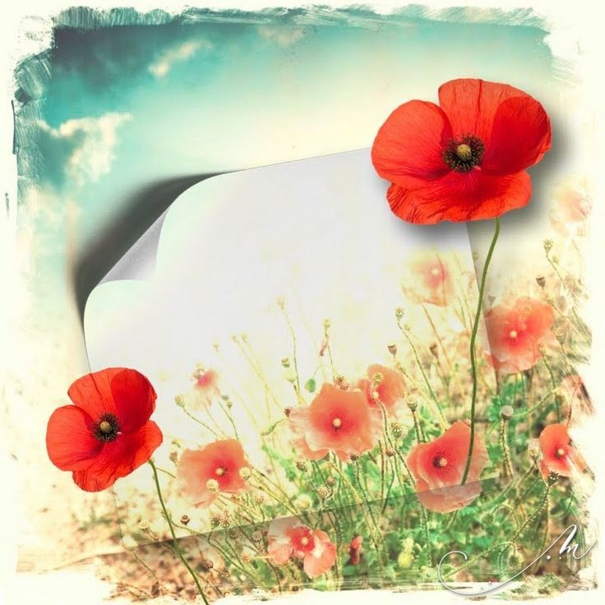
Дніпровська академія музики Бібліотека
«Війни прокляті матерями»
віртуальна виставка
до Дня пам’яті та примирення, присвяченого пам’яті жертв Другої світової війни
Дніпро - 2025

Slide 3
8 травня в Україні відзначається День пам’яті та примирення, присвячений пам’яті жертв Другої світової війни. В Україні цей день встановлений згідно з Законом України «Про увічнення перемоги над нацизмом у Другій світовій війні 1939–1945 років». Таким чином, Україна розпочала нову традицію відзначення 8 та 9 травня в європейському дусі пам’яті та примирення.
Символом Дня пам’яті та примирення з 2014 року є квітка маку. ЇЇ графічне зображення є своєрідною алюзією: з одного боку воно уособлює квітку маку, з іншого – кривавий слід від кулі.

Slide 4
Україна у війні (1941-1945 рр.)
У світі дуже небагато країн, на долю яких Друга світова війна вплинула так радикально, як на долю України та її мешканців. Війна пройшла через життя кожної української родини і є вагомою складовою історичної пам’яті українського суспільства. На жаль, упродовж десятиліть історія війни була предметом політичних спекуляцій, піддавалася міфологізації та використовувалася з метою легітимації домінуючих у державі ідеологічних постулатів.
Під час війни були здійснені найбільші в історії злочини людства. Українці позбавлені власної державності, змушені були воювати за чужі інтереси. У Другій світовій війні українці понесли людські втрати більше, ніж Велика Британія, Канада, США та Франція разом узяті. Загальні втрати України у цій війні оцінюються у 8-10 мільйонів життів. Українці в роки Другої світової війни билися проти гітлерівської Німеччини і її союзників у складі Радянської армії, антинацистського руху Опору, в складі американської, канадської армій, австралійських частин.
Друга світова війна, за словами американського історика Тімоті Снайдера,перетворилися на жахливу катастрофу для України. Адже саме на її території мали місце найзапекліші бої усієї війни.

Slide 5
Війна, війна!
І знов криваві ріки!
І грім гармат, і шаблі дзвін.
Могили, сироти, каліки
І сум покинутих руїн.
Олександр Олесь
Вогонь з повітря, з берега й води –
Снаряди, міни, бомби і торпеди,
Усе в диму, ти небо бачиш ледве,
І в небі чорних вибухів ряди.
На морі є неписаний закон!
Відкрито море тільки для хоробрих.
Та цей закон засвоїли ми добре,
Як вперше йшов в атаку батальйон.
Л. Дмитренко

Slide 6
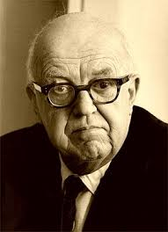
Жодна інша Європейська країна не постраждала більше від глибоких ран, нанесених своїм містам і селам, своїй промисловості, сільському господарству, людській силі, як Україна – так вважає американський дослідник сучасної історії Едгар Сноу і додає: «Те, що дехто намагається зобразити як «російську славу», було в багатьох аспектах українською війною».

Slide 7
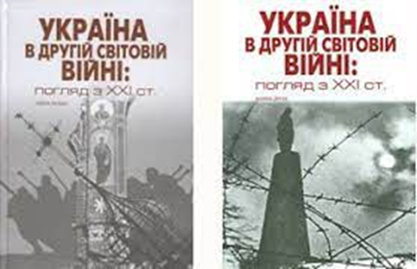
У двотомнику «Україна в Другій світовій війні: погляд з XX століття» (2011) подається сучасне бачення мобілізаційних і режимних заходів радянського керівництва, стратегічних і фронтових операцій на території України, політики німецької окупаційної влади, повсякденного життя цивільного населення в умовах нацистського режиму, боротьби партизанів та підпільників, суспільно-політичних та соціокультурних процесів воєнної доби, з'ясовуються також долі жертв нацистських переслідувань, демографічні втрати українського народу в роки війни.

Slide 8
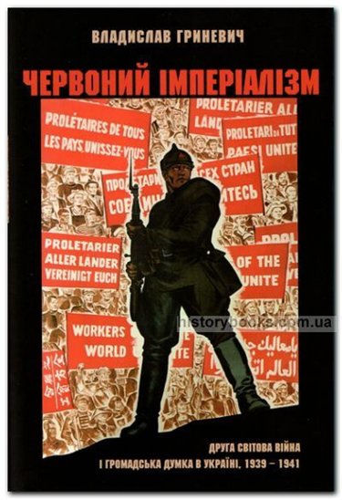
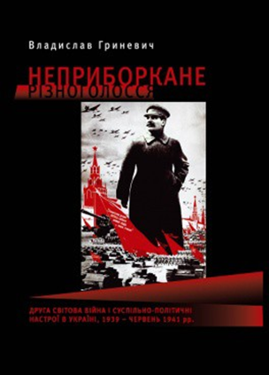
«Червоний Імперіалізм: Друга світова війна і громадська думка в Україні, 1939-1941» (2019) та «Неприборкане різноголосся: Друга світова війна і суспільно-політичні настрої в Україні, 1939 - червень 1941 рр.» (2012), – книги відомого науковця, дослідника історії Другої Світової війни і політики пам'яті Владислава Гриневича – кандидата історичних і доктора політичних наук, провідного наукового співробітника Інституту політичних і етнонаціональних досліджень ім. І.Ф.Кураса НАН України.

Slide 9
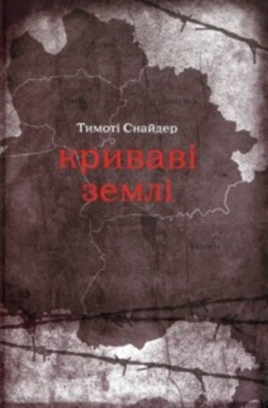
Дослідження американського історика Тімоті Снайдера «Криваві землі» (2011) розкриває жахливі факти про масові вбивства у період із 1933 до 1945.
«Снайдер зазначає, що глибоке знання історії України, Польщі, Білорусі, єврейського народів – кожної з цих історій окремо – не дає можливості зрозуміти причини масового знищення населення впродовж історично досить короткого періоду. Вивчення кожної національної історії окремо не дає змоги побачити цілісне явище, і лише розгляд їх сукупно допомагає зрозуміти його причини», - зауважує Сергій Леп'явко, український
історик, доктор історичних наук, професор кафедри історії
України Ніжинського державного університету імені
Миколи Гоголя, заслужений діяч науки і техніки України.

Slide 10
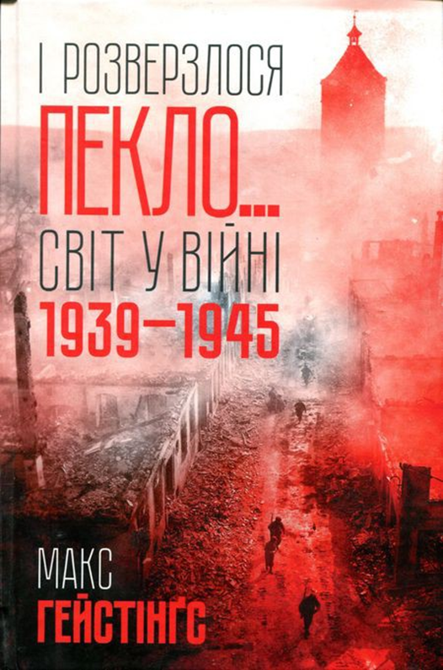
У книзі Макса Гейстінгса «І розверзлося пекло... Світ у війні 1939-1945» (2019) подаються унікальні документи - інтерв’ю, щоденники, листи, спогади й різноманітні особисті документи. Описи битв як на суходолі, так і на морі від Дюнкерка до Іодзіми, від Сталінграда до Гвадалканалу. Усі подробиці військових операцій та економіка країн-учасниць війни, логістика забезпечення армій, політичні портрети й замальовки у Французькому генеральному штабі, Білому домі чи Міністерстві у справах колоній. Це, за словами багатьох дослідників «справжній репортаж із пекла Другої світової війни».

Slide 11
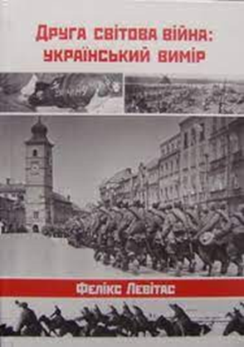
У книзі «Друга світова війна: український вимір» (2012), автор, Фелікс Левітас, спираючись на новітню українську і світову історіографію, відповідає на найактуальніші питання Другої світової війни та розкриває роль і місце України в подіях 1939-1945 років. У книзі використані унікальні історичні фотоматеріали, які зберігаються у Центральному державному кінофотофоноархіві України ім. Г.С.Пшеничного.
«Я дуже давно хотів написати цю книжку. За віком моє покоління належить до останнього сталінського десятиліття, коли пам’ять про минулу війну була досить свіжою… » - пише Фелікс Левітас.

Slide 12
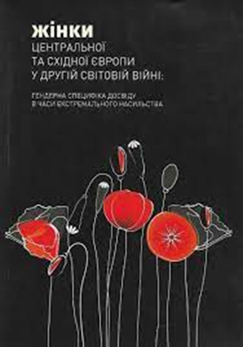
Дослідженню теми «жінка і війна» присвячена збірка наукових праць «Жінки Центральної та Східної Європи у Другій світовій війні: гендерна специфіка досвіду в часи екстремального насильства» (2015). У виданні висвітлено маловивчені питання участі жінок у бойових діях та особливості перебування у військовому полоні, гендерні виміри жіночого досвіду радянського та національного підпілля, життя на окупованих територіях і примусової праці в Третьому райху, розкрито гендерну специфіку Голокосту, порушено складні питання насильства над жінками та співучасті жінок у насильстві в роки війни, окреслено проблеми повоєнних
репрезентацій жіночого досвіду війни. Прагнучи вийти
за рамки стереотипного бачення жінки у межах трикутника
«зрадниця – жертва – героїня», вчені показують
складну і суперечливу картину жіночого
повсякдення у надзвичайних
історичних обставинах.

Slide 13
У збірці «Долаючи тишу: жіночі історії війни» (2018), авторка-упрядник Марта Гавришко пропонує читачам 27 відвертих історій-сповідей жінок, які не просто бачили війну та брали активну участь у тогочасних подіях, а прожили її. Опікаючі спогади, емоції в історіях, які роками залишалися непочутими. Справжні долі дівчат, яких колись змінила війна. Репрезентовані історії можуть шокувати, дивувати, спричиняти почуття незгоди, однак ніяк не можуть залишити байдужими.

Slide 14
Зростає інтерес до розсекречених архівів та невідомих раніше документів часів Другої світової війни. Популярним серед науковців і студентської молоді є дослідницький доробок Українського інституту національної пам’яті - книжки серії «Історія без цензури!» - «Війна і Міф. Невідома Друга Світова» (2019) та «Від Рейхстагу до Іводзіми…» (2017). У виданнях представлено аналіз подій, маловідомих фактів Другої світової війни. Зокрема, йдеться про становище українських земель напередодні війни. Детально розкрито тему перебігу бойових дій на українських теренах 1941-1945 років. Проаналізовано окупаційну політику та окупаційний режим Німеччини та її
союзників по відношенню до цивільного населення, політику
фізичного знищення населення за національною ознакою чи
соціальною приналежністю.

Slide 15
Віртуальну виставку
підготували
бібліотекарі
Дніпровської академії музики

